Slide 1
Pleje og observation af den akutte bevidsthedspåvirkede patient
Modul F
Notes:
Tag følgende ting med ind i klasselokalet:
Modulmappen
Pupillygter
Ting, der skal findes frem til øvelserne:

Slide 2
Læringsmål for pleje og observation af den bevidsthedspåvirkede/akutte patient
At kursisterne får kendskab til de teoretiske og praktiske færdigheder, som det er nødvendigt at besidde i forbindelse med observationer og pleje af den bevidsthedspåvirkede patient.
At kursisterne forstår vigtigheden af at observere og reagere på akutte forandringer
At kursisterne får kendskab til de komplikationer en apoplexi kan medføre, og redskaber til hvordan man kan hjælpe patienten

Slide 3
CASE - RAPPORTEN
Du skal passe A. Thomsen på 45 år, der blev indlagt i aftes efter styrt på sin cykel. Bar ikke cykelhjelm.
Slået sit hoved – scanning viser initialt ikke tegn på blødning.
Thomsen har nogle skrammer på armen og i ansigtet. Ingen tegn på fraktur.
BT 130/80, puls 68, SAT 97 med ilt, Tp 37.1, RF 14, GCS 14.
Er dog meget påvirket af at have slået sit hoved – forvirret, hovedpine og forkvalmet.
Der er ikke nogen derhjemme som kan kigge efter Thomsen, hvorfor han er blevet indlagt 24 timer til observation.
Notes:
Kursisterne skal her skrive ned på et stykke papir de informationer de får her, thi sliden forsvinder.
Og sådan er det i alle case/rapporter fremover.
De må gerne spørge Jer ud, hvis de mangler nogle informationer.
Yderligere oplysninger, der kan spørge ind til kan bl.a. være – (I må også meget gerne digte selv):
Thomsen har SPV-vagt pga observation for comotio cerebri.
Ved forværring / ændringer skal sygeplejersken tilkaldes.
BT, puls, SAT, lyse i pupiller skal tages / gøres hver time og hvis der er forandringer. Bevidsthedsniveau ligeledes.
Thomsen har lidt kvalme – må gerne spise og drikke frit
Familie: har kone og 2 voksne børn.
Må gerne mobiliseres til toilettet/brus. Lige vær opmærksom på om han er svimmel – da blive hos patienten. Diurese skal ikke gemmes-
Ligger med 3 liter ilt nasalt
SPV-vagten må ellers gerne forlade stuen, hvis det er sikkert.
Pauser efter aftale.
Når modulet her er næsten færdig, skal de overdrage patienten til hinanden. Derom senere.

Slide 4
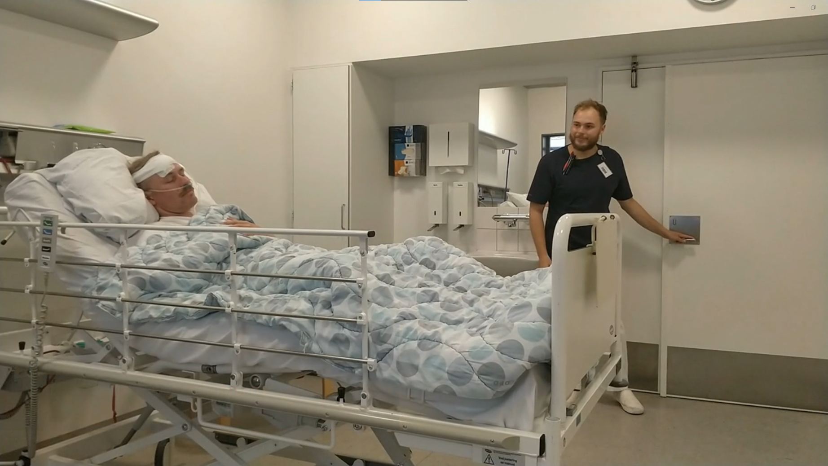
VIDEOKLIP
PLEJE OG OBSERVATION AF
DEN BEVIDSTHEDSPÅVIRKEDE PATIENT
Notes:
Sæt markøren på nederste del af sliden – højreklik på linket - tryk på åben link

Slide 5
Hvilke behovsområder/problemer har patienten – dels ud fra rapporten dels ud fra videoen?
Notes:
Kursisterne skal skrive på næste slide, som bliver udleveret. Om det er plenum eller gruppearbejde, bestemmer I selv. Jeg ved ikke, hvad der fungere bedst

Slide 6
BEHOVSOMRÅDER
Hvad er der af behovsområder / problemstillinger? | Hvad kan årsagen være? | SPV-opgaver
Notes:
Tanken med denne slide er, at alle tre kolonner udfyldes.
De har selvfølgelig ikke alle løsningerne, da de endnu ikke har fået undervisningen, men det er der jo også en læring i. Så pas på, at denne slide ikke skal gøre det ud for undervisningen – det er der ikke tid til!
Kursisterne skal først sidde 2-3 sammen og udfra oplysningerne fra rapporten /videoen nedfælde patientens behovsområder – Årsagen – SPV opgaver.
Efterfølgende skal skemaet gennemgåes. Man kan vælge at skrive det på tavlen, eller i selve powerpointet alt afhængig af, hvad man er til.
De næste her er kun hurtige eksempler på, hvad der kan stå. Der er helt sikkert meget mere☺
pt. har kvalme, bør man sætte ind overfor dette før væske/mad?
Værdier - hvilke?
Behovsområder:
Forkvalmet
Hovedpine – tager til
Forvirret
Skrammer i ansigtet
Smerter i armen
Årsager:
Commotio cerebri
Spv-OPGAVER:
Observation af bevidsthedsniveauet
TOKS hver time
Smerte → anvende VAS
Tilse skrammer i ansigt
Kommunikation med den forvirret patient: tid/sted/egne data, situationen med cyklen v. behov
Skabe ro på stuen og skærme patienten
Vække patienten om natten
Tømme skrald på stuen og lufte ud
Prioritering af SPV opgaver: Hvad er de vigtigste opgaver?
Forvirret → spørg ind til tid/sted/egne data, hvis patienten bliver tiltagende forvirret. Hukommelsen, kan godt være påvirket efter commotio cerebri.
Patienten skal vækkes i løbet af natten for at holde øje med at det ikke har udviklet sig til en hjerneblødning.
Patienter med en hjernerystelse har brug for ro på stuen og det kan være nødvendigt at skærme.

Slide 7
BEVIDSTHEDSNIVEAU
Vågen | Patienten er klar og vågen
Somnolent | Patienten døser, men kan vækkes og bliver klar. Falder dog hurtigt hen igen.
Soporøs | Patienten sover tungt og kan ikke rigtig vækkes. Reagerer med énstavelsesord, hvis der ruskes i vedkommende. Reagerer på smertestimuli.
Comatøs | Patienten er bevidstløs og reagerer overhovedet ikke. Kan ej vækkes trods kraftig smertepåvirkning.
Ikke så vigtigt, at man kan huske begreberne.
Vigtigere at man kan beskrive bevidsthedsniveauet og reagere på ændringer!
Hvad skal du gøre som SPV-vagt, hvis din patients bevidsthedsniveau ændrer sig på din vagt?
Notes:
Vigtigt at pointere at de ikke skal være frustrerede over, at de ikke kan huske begreberne.
De kan gøre meget mere skade, hvis de bruger ordene forkert. Lær dem at beskrive.

Slide 8
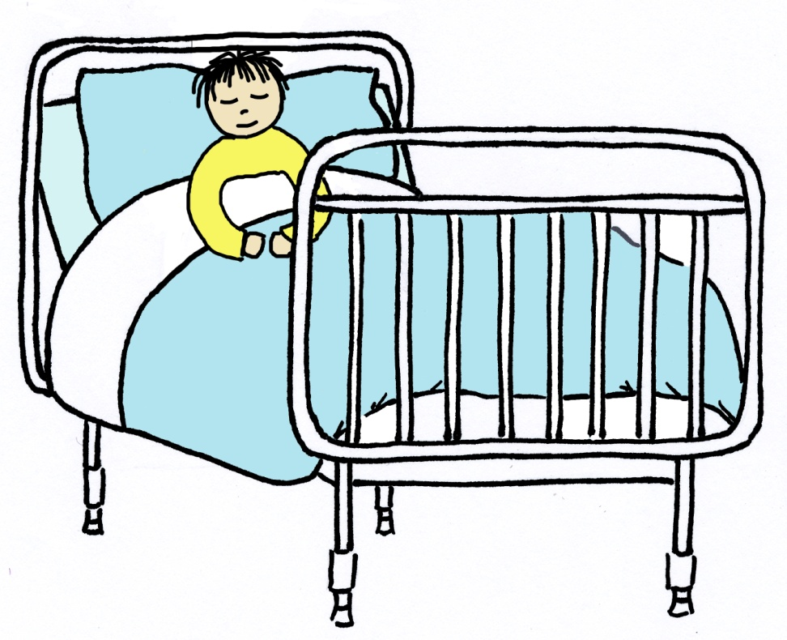
ÅRSAGER TIL BEVIDSTHEDSPÅVIRKNING
Hvad kan bl.a. forårsage bevidsthedspåvirkning?
Anafylaksi
Epilepsi
Infektioner
Hypo- og hyperglykæmi
Leverkoma
Endokrin dysregulation
Cerebrale årsager
Luftvejsobstruktion
Cirkulatoriske problemer
Forgiftninger
Medikamentia
Alkohol
Hvorfor er det vigtigt, at du som SPV kender tilstande, som kan medføre bevidsthedspåvirkning?
Notes:
Hvad kan bl.a. forårsage bevidsthedspåvirkning?
Luftvejsobstruktion - Cirkulatoriske problemer - Cerebrale årsager m/u traume (apopleksi og commotio cerebri) - Hypoglykæmi og hyperglykæmi - Levercoma - Forgiftninger (medicin/alkohol) - Infektioner (sepsis, meningitis) - Anafylaksi (insektstik) - Epilepsi
Hvorfor er det vigtigt, at I kender tilstande, som kan medføre bevidsthedspåvirkning?
Godt at have det i baghovedet, når man passer en bestemt type patient – man har antennerne ude.
KOMMENTAR
Det er her IKKE meningen, at I skal gennemgå årsagerne – det bliver for omfattende.

Slide 9
KOMMUNIKATION med den BEVIDSTHEDSPÅVIRKEDE PATIENT?
Hvordan kommunikerer man med den bevidsthedspåvirkede patient?
  Hvis patienten er ved bevidsthed men bevidsthedspåvirket?
    Snak til patienten hvor de mentalt er
    Tal langsomt og tydeligt
    Vær klar på at gentage dig selv
  Hvis patienten er komatøs?
    Snak til patienten som hvis patienten var ved bevidsthed
    (Patienten er stadig "derinde" og kan høre og mærke)
Notes:
Vigtigt, at SPV – vagter fortæller patienten om de plejeopgaver, der udføres svarende til kommunikation med en vågen patient og fortælle dem dagligt om tid/sted.
Vigtigt, at hvis patienten ikke kan huske hvad der er blevet sagt, skal det gentages og gentages og gentages.

Slide 10
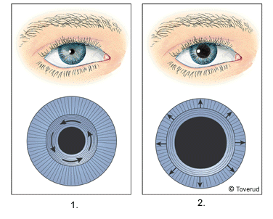
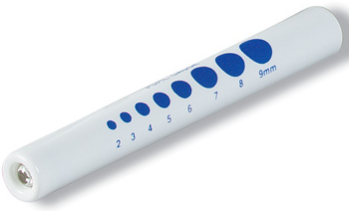
VITALE VÆRDIER - OBSERVATIONER
Reager på ændringer!
Hvilke værdier og observationer?
Hvad skal du være OBS på?
BT og puls
BT-måling og pulstælling hænger ALTID sammen!
Ændringer kan være tegn på smerter, blødning og for højt intrakranielt tryk.
Respirationen
Ændringer i frekvensen, lyd og rytme
Pupiller
Størrelse
Ens
Lysreaktion
Bevidsthedsniveau
Ændringer kan være tegn på, at der sker noget oppe i hovedet. Kan også være virkning af medicin/smertestillende
Hovedpine / kvalme
Udvikling af hovedpine og kvalme kan være tegn på cerebrale forandringer
Notes:
BT + puls:
↑ BT og ↓ puls = Er som regel tegn på øget ICP
↑ BT og ↑ puls = Smerter, angst, uro
↑ BT og uæn
dret puls = Vedvarende hypertension
↓ BT og ↑ puls = Shock symptomer
Dette blot for at illustrere vigtigheden af de 2 parametre sammen.
Respirationen:
Saturationen:
Pupiller:
Kontraherede pupiller = Oftest smertestillende medicin (morfin)
Dilaterede pupiller = Øget sympaticus (smerte, angst m.m.).
Højt ICP vil trykke på n. occulumotorius – dilateret pupil.
Bevidsthedsniveau:
Se tidligere
Temperatur:
En patient med hjerneskade må helst ikke have over 38 grader.
(Det øger metaboliseringen →↑ ilt behov i hjernen → iskæmi → forværring af situationen)
Hovedpine/kvalme:
Kan være medicin, væskemangel, angst m.m. Men kan også være tegn på øget ICP

Slide 11
Forevisning
Prøve pupillygter og beskriv pupillerne
Notes:
Her forevises (hvis behov efter kursist niveau), hvordan man lyser i pupiller

Slide 12
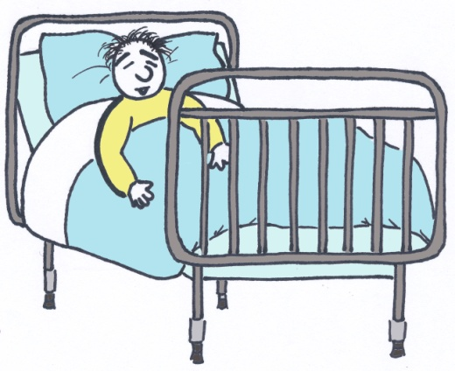
FORVÆRRING AF PATIENTENS TILSTAND HVAD ER JERES OPGAVE?
Akut forværring af patientens tilstand kan ske overalt og meget pludseligt.
Ofte har der forinden forværringen været nogle signaler. Hvilke
signaler kan det være?
Derfor er Jeres vigtigste opgave at observere og vidererapportere disse signaler – så der hurtigt kan handles.
Når man står i den akutte situation, kan det være svært at bevare roen og overblikket.
Notes:
Fortæl om TOKS / Triagering
Signaler kan være: Sløret tale; stigende blodtryk; Ændret respiration
Forud for forværring af en patients tilstand, har der ofte været en periode med påvirkede vitalværdier hos patienten.
Det gælder om at opdage disse tidlige tegn på ustabilitet/svær akut sygdom, således at der kan ske hurtig indgriben, for at forebygge alvorlige komplikationer.

Slide 13

Akut forværring
HVAD ER JERES OPGAVE/ROLLE?
Ved akut forværring skal der hurtigt alarmeres til afdelingen
(kend afdelingens nødkald)
Gør stuen klar og hjælp patienten til at hjælpen kommer (Førstehjælp, værdier etc.)
Når personalet ankommer, bør du træde til side – vigtigt, at du ikke går i vejen.
Akutte situationer kan for urutinerede virke kaotiske, og man vil gerne hjælpe.
Den bedste hjælp er at give plads og lade være med at ”blande sig” med mindre man bliver bedt derom!
Notes:
Der skal her ikke gennemgås hjertestop. Det er blot deres rolle vi skal fortælle om.
TERMINALE PATIENTER
Det er vigtigt at holde for øje at det ikke er alle patienter, hvor der er ordineret hjernemassage og genoplivning. Hvis du er i tvivl spørg plejepersonalet ved start af vagten og spørg aldrig i samme rum som patienten.
HJERTEMASSAGE
Grunden til, at man går direkte på med hjertemassage er, at det nytter ikke at give ilt, hvis der ingen cirkulation er til at bringe det videre.
Have for øje hvor hjertestarteren er på en afdeling.
SPØRGSMÅL:
Hvorfor er det essentielt for hjernen at have en intakt iltforsyning?
SVAR:
Neuronerne er permanente celler og kan ikke undergå celledeling i modsætning til epitel celler, hvor der foregår celledeling (labile celler).
Sagt med andre ord: det, der er gået tabt er gået tabt. Måske kan andre hjerneceller overtager funktionen. Men der dannes ikke nye.
Hvad gør man med medpatienten / de pårørende?

Slide 14
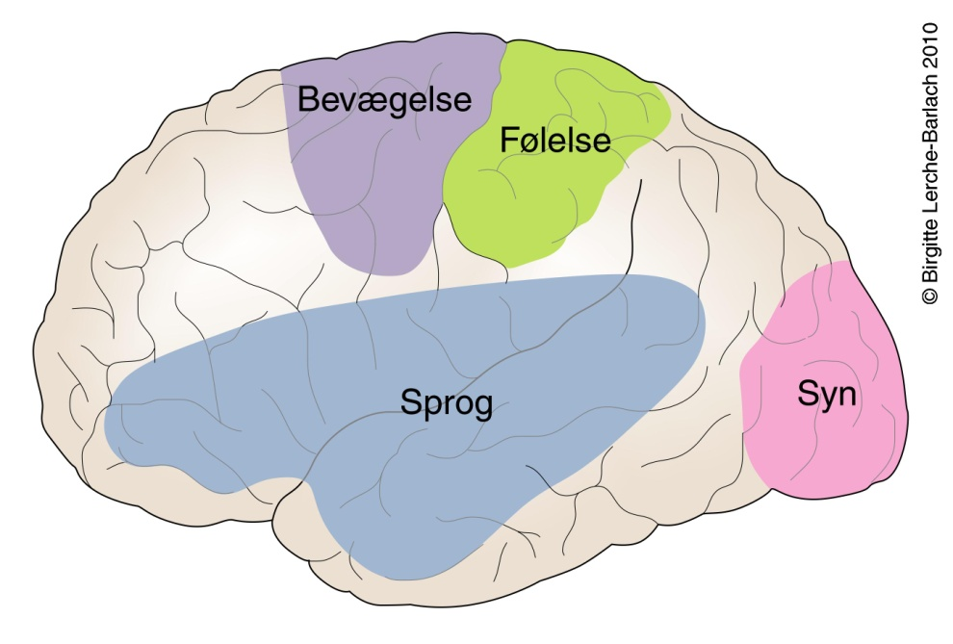
Efter den akutte fase -
Apoplexi
Apoplexi: Fællesbetegnelse for de kliniske symptomer, der optræder ved en karskade i hjernen, enten forårsaget af
              Blødning (hæmoragi) – 15 %
              Blodprop (infarkt) – 85 %
Afhængig af, hvor skaden sidder i hjernen og hvor stor den, kan den give nogle følger for patienten:
Notes:
Grunden til at hypoxi i hjernen har så store konsekvenser er, at hjerneceller ikke har evnen til at dele sig.
Dvs at andre områder i hjernen skal overtage.

Slide 15
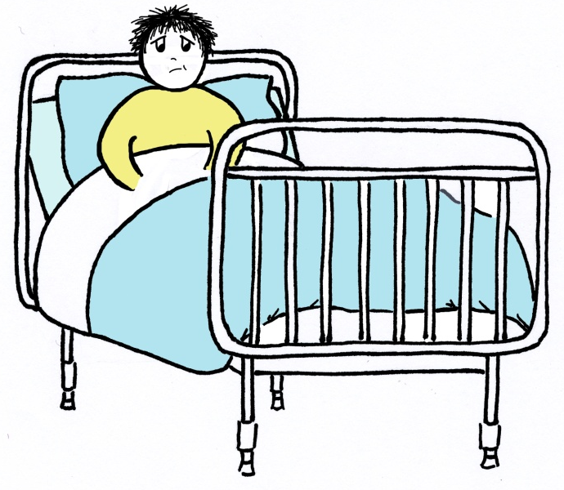
FØLGER EFTER APOPLEXI (sequelae)
Lammelse / nedsat kraft
Hvad skal I være obs på?
Taleforstyrrelser (Afasi)
Hvad skal I være obs på?
Apraksi
Hvad skal I være obs på?
Personlighedsændring
Hvad skal I være obs på?
Neglect
Hvad skal I være obs på?
Dysfagi
Hvad skal I være obs på?
Notes:
Lammelse:
Lammelsen viser sig altid i den modsatte side end hvor hjerneskaden sidder.
Lammelsen kan være permanent, men kan også blive bedre eller helt forsvinde.
Udfordringer:
Lejring
Mobilisering
Immobilitet (den kommer senere)
Hjælp til personlig hygiejne – lammelsen kan også give incontinens!
Hjælp til spisning
En bange, frustreret, magtesløs patient – ”Hvad med fremtiden – kan jeg nogensinde igen…..”
Afasi:
Ekspressiv:
Evnen til at formulere sig er skadet. Forståelsen er intakt. Talen er langsom (latenstid). Patienten kan opleve stor frustration over ikke at kunne udtrykke sig.
Udfordringer:
Giv Jer god tid. Patienten kan have gavn af at bruge billeder eller anvende det skrevne sprog. Ét spørgsmål ad gangen. Enkelt sprogbrug
Impressiv:
Evnen til at opfatte det talte eller skrevne sprog er skadet. Kan ofte tale ”flydende”, men talen giver ikke altid mening.
Udfordringer:
Guide patienten til den handling, man ønsker udført.
Apraksi:
Evnen til at udføre en formålsbestemt handling kan være skadet. F.eks ved patienten godt, det er en tandbørste, han har i hånden, men anvender den forkert.
Udfordringer:
Hjælpe patienten nænsomt med handlingen.
Neglect:
Patienten registrerer ikke sin ene side af kroppen eller det omgivne rum. Kan også medvirke til nedsat sygdomserkendelse.
Udfordringer:
Arbejde fra den negligerede side
Dysfagi:
Synkebesvær. Også en del af svælget kan være påvirket af lammelsen, således at patienten kan risikere at fejlsynke.
Udfordringer:
Vandtest (Sygeplejerske eller under vejledning af spl)

Slide 16
OVERLEVERING AF RAPPORT
Hvad og hvordan vil I give rapporten videre til den SPV-vagt, der skal overtage vagten.
Hvad er vigtigt?
Notes:
Udlever den laminerede overleveringsrapport
Hver anden kursist får udlevet en rapport om, hvordan patienten har det nu. (den laminerede udgave, som ligger i modulmappen) Husk at få dem tilbage igen.
Dem, der ikke har fået udleveret rapport, skal tage imod og udspørge i forhold til hvad de har brug for at få at vide. De skal anvende Rapport/forventningsafstemningen fra deres lille Minihåndbog

